Slide 1

Πτυχιακή εργασία
Χουλιαράς Θάνος
Επιβλέπουσα καθηγήτρια: Σαββατού Τσολακίδου
Οργανωσιακή επικοινωνία:
Η περίπτωση της Μη Κυβερνητικής Οργάνωσης (ΜΚΟ) Solidarity Now στην Ελλάδα

Slide 2
Σκοπός και πρωτοτυπία εργασίας
Η διερεύνηση της θέσης και της σημασίας που κατέχει η επικοινωνία στη λειτουργία των οργανώσεων, μέσα από το παράδειγμα της εφαρμογής της οργανωσιακής επικοινωνίας στη ΜΚΟ Solidarity Now
Επιλέχθηκε να δοθεί ιδιαίτερη προσοχή στη σημασία της ενδοοργανωσιακής και εξωοργανωσιακής επικοινωνίας, ενώ θεωρήθηκε σημαντικό να φανεί ο ρόλος και η σημασία των ΜΚΟ και να αποδειχθεί πως η επικοινωνία στις οργανώσεις λαμβάνει και άλλα χαρακτηριστικά πέρα από την προσπάθεια απόκτησης κέρδους.
Οι περισσότερες έρευνες στην Ελλάδα, σχετικά με την οργανωσιακή επικοινωνία, εστιάζουν στην “επιχειρησιακή επικοινωνία”, περιορίζοντας έτσι τις διάφορες πτυχές που λαμβάνει η επικοινωνία μέσα στις οργανώσεις και προσδίδοντας μόνο ένα κερδοσκοπικό χαρακτήρα στον τομέα των οργανώσεων

Slide 3
Αποσαφήνιση όρων και Ιστορική αναδρομή
Οργανωσιακή Επικοινωνία Περιλαμβάνει τόσο την επικοινωνία μέσα στις οργανώσεις όσο και την επικοινωνία με θέμα τις οργανώσεις
Οργάνωση Το πλήθος ανθρώπων που επιδιώκει την εκπλήρωση ενός συγκεκριμένου σκοπού
Κλασικές προσεγγίσεις των Taylor, Fayol και Weber Η επικοινωνία ως ένας δίαυλος των ανώτερων διοικητικών στελεχών προς τα κατώτερα
Για το Mayo η ανθρώπινη επικοινωνία μέσα στα πλαίσια της οργάνωσης λαμβάνεται ως μια συνεχής διαδικασία παραγωγής και αναπαραγωγής ερεθισμάτων και αντιδράσεων
Δεκαετία του ’60 και έπειτα οι έρευνες προσανατολίζονται στους τρόπους για τη δημιουργία ενός αποδοτικού οργανωσιακού κλίματος

Slide 4
Ευρήματα από την αξιοποίηση της βιβλιογραφίας
Τη μεγαλύτερη σημασία μέσα στις οργανώσεις αποκτούν τα λειτουργικά, αμφίδρομα επικοινωνιακά δίκτυα
Ο ηγέτης με τα κατάλληλα χαρακτηριστικά ενθαρρύνει την ενδοοργανωσιακή και εξωοργανωσιακή επικοινωνία
Πρώτο βήμα για μια ΜΚΟ είναι ο αυτοπροσδιορισμός της
Δεύτερο βήμα είναι η προσέλκυση του ενδιαφέροντος και της προσοχής του κοινού
Η αξιοποίηση των social media προσφέρει ένα πλήθος χαρακτηριστικών που τις κάνει αμεσότερες, περισσότερο προσβάσιμες και λειτουργεί ευεργετικά για τις δράσεις τους

Slide 5
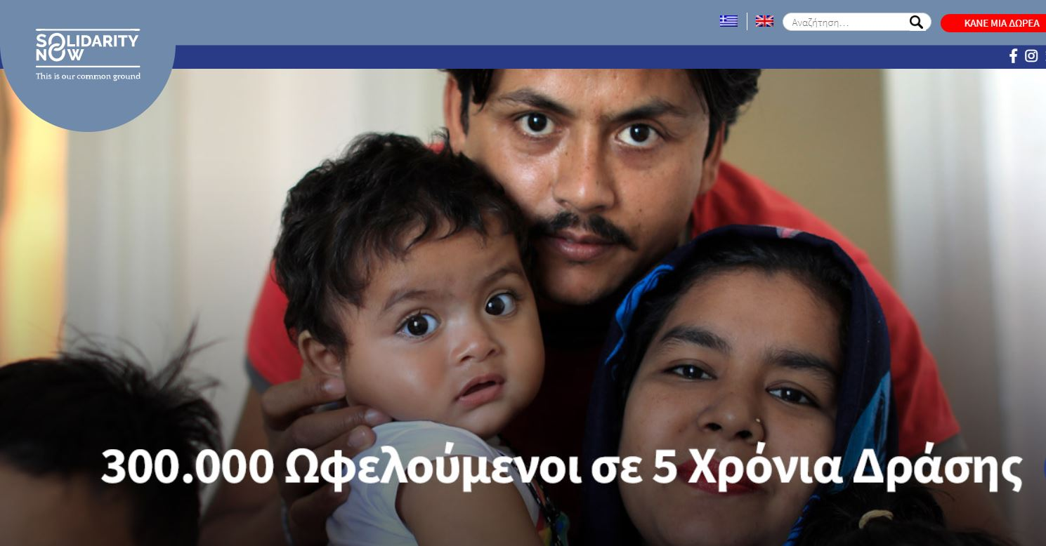
Στόχος της οργάνωσης είναι η ενσωμάτωση των ευπαθών ομάδων στην κοινωνία
Yπηρεσίες και καινοτόμες κοινωνικές δράσεις σε Έλληνες, πρόσφυγες και μετανάστες

Slide 6
Ερευνητικά ερωτήματα
Ποια είναι η άποψη ενός πλήθους ανθρώπων σχετικά με την επικοινωνία μέσα στον πυρήνα των οργανώσεων, το ρόλο του ηγέτη/μάνατζερ στους οργανισμούς και ποιους θεωρούν αποδοτικότερους τρόπους οργανωσιακής επικοινωνίας;
Ποιες είναι οι δυνατότητες που προσφέρει η εξωοργανωσιακή επικοινωνία στους οργανισμούς, με επίκεντρο τις Μη Κυβερνητικές Οργανώσεις; Πρέπει οι ΜΚΟ να χρησιμοποιούν τα σύγχρονα μέσα κοινωνικής δικτύωσης;
Γνωρίζει το δείγμα της έρευνας τη δράση της Solidarity Now στην Ελλάδα; Είναι γνώριμες ορισμένες καλές επικοινωνιακές τεχνικές της;

Slide 7

Μεθοδολογία έρευνας
Βιβλιογραφική επισκόπηση
Ποσοτική έρευνα
61 συμμετέχοντες
Ηλεκτρονικό ερωτηματολόγιο ατομικής συμπλήρωσης
Τυχαίο δείγμα χωρίς περιορισμό σε ηλικία, φύλο, εκπαίδευση, επαγγελματική κατάσταση

Slide 8
Η επικοινωνία ως παράγοντας πρωταρχικής σημασίας στη λειτουργία των οργανώσεων
Σημαντικά τα αλληλοεπηρεαζόμενα δίκτυα επικοινωνίας και οι καλά ενημερωμένοι εργαζόμενοι σχετικά με το όραμα, τους στόχους και τις ανάγκες της οργάνωσης
Κρίσιμος ο ρόλος του ηγέτη
το 73,8% των συμμετεχόντων δήλωσαν πως θεωρούν πάρα πολύ σημαντική την ύπαρξη ενός καλού κλίματος εργασίας
Το 90,2% χαρακτηρίζει τον ηγέτη αρκετά ή και πάρα πολύ σημαντικό για την ευημερία του οργανισμού
90,1% απάντησε πως η γνωστοποίηση και η επικοινωνία των στόχων, των σκοπών και του οράματος μιας οργάνωσης σε όλα τα μέλη αποτελεί επιτακτική ανάγκη

Slide 9
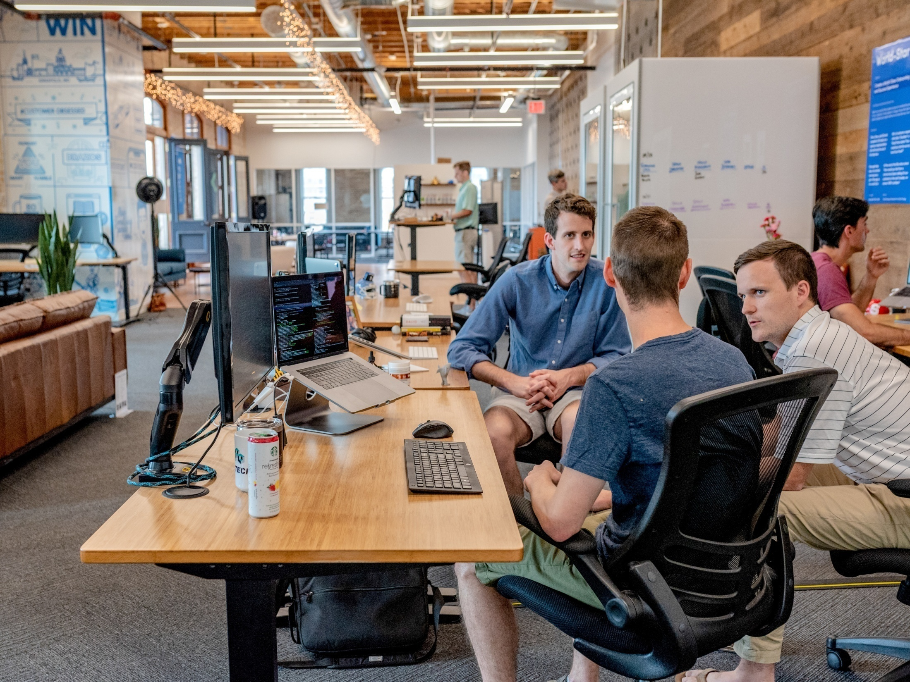
Το 75,4% των συμμετεχόντων θεώρησαν αποδοτικότερο το συνδυασμό τυπικής και άτυπης επικοινωνίας
Το 68,9% κινήθηκε προς τον συνδυασμό κάθετης και οριζόντιας επικοινωνίας ως τον πιο αποδοτικό τρόπο

Slide 10
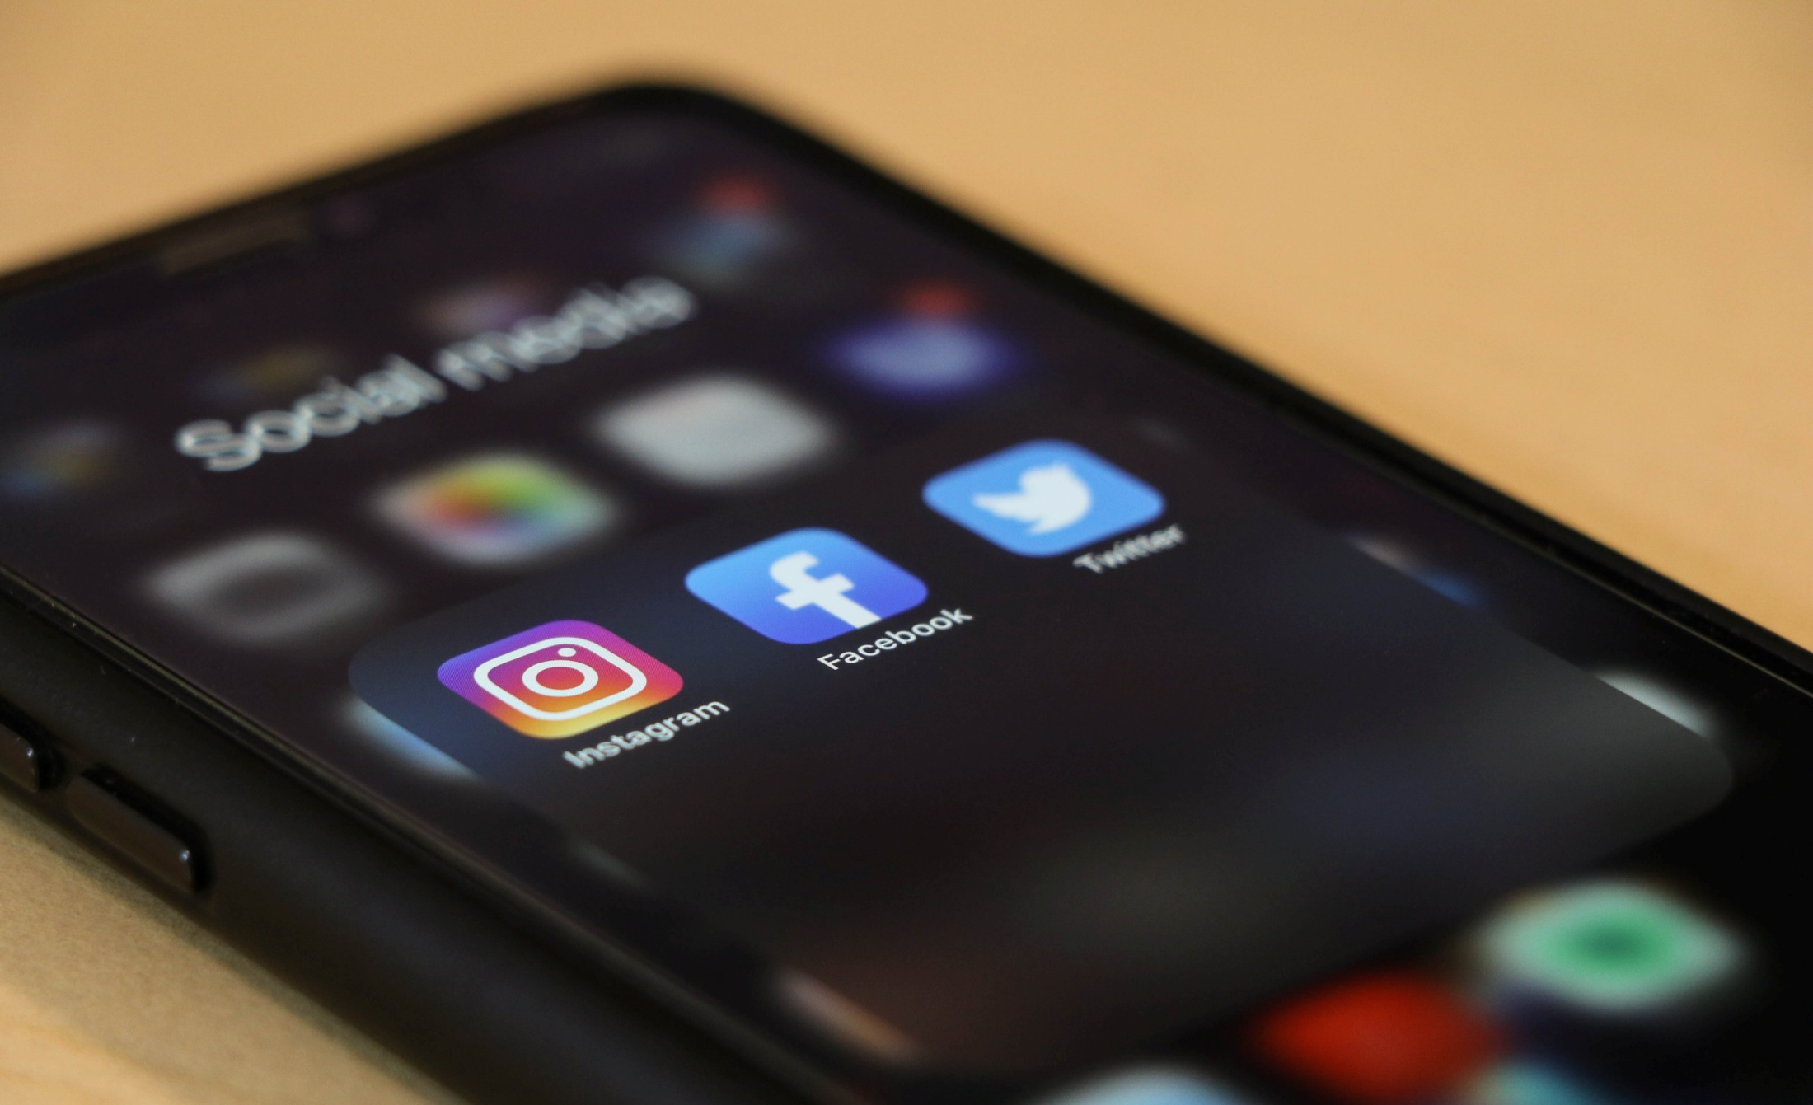
Απαραίτητος ο εκσυγχρονισμός της εξωοργανωσιακής επικοινωνίας
51 άτομα (83,6%) επέλεξαν τη διαχείριση λογαριασμών στα social media ως έναν από τους καλύτερους τρόπους εφαρμογής της εξωοργανωσιακής επικοινωνίας
Το 90,2% δήλωσε πως οι ΜΚΟ πρέπει να χρησιμοποιούν τα σύγχρονα μέσα κοινωνικής δικτύωσης προκειμένου να προωθήσουν τους στόχους τους και να ευαισθητοποιήσουν το κοινό
Το σημαντικότερο πλεονέκτημα που προσφέρουν τα νέα μέσα κοινωνικής δικτύωσης είναι η απλή γνωστοποίηση και ενημέρωση του κοινού όσον αφορά το όραμα και τους σκοπούς που έχει μια ΜΚΟ (με ποσοστό 71,7%)
Aκολουθεί η προσέλκυση εθελοντών, η διαδραστικότητα με το κοινό και η διαφάνεια της

Slide 11

Χαμηλή η απήχηση των δράσεων της στο δείγμα της έρευνας
Tο 67,2% των ερωτηθέντων δεν γνωρίζει την ύπαρξη και το εθελοντικό έργο της Solidarity Now
Η διαδικτυακή εκστρατεία και το τηλεοπτικό σποτ της Solidarity Now με τίτλο “Εσείς δεν μπορείτε να τους δείτε” ήταν γνωστά μόνο στο 9,8% του δείγματος
Το 37,7% γνώριζε συνεργασία της Κινεζικής κυβέρνησης με την Ελλάδα και τη Solidarity Now με τη δωρεά 10.000 μασκών

Slide 12

Συμπεράσματα και Προτάσεις
Η επικοινωνία ως πρωταρχικός παράγοντας για τη δημιουργία και τη συντήρηση ενός καλού κλίματος εργασίας βασισμένου στην πολυφωνία και τη συνεργασία των μελών της οργάνωσης
Η αξιοποίηση των σύγχρονων μορφών και μέσων επικοινωνίας μέσο προβολής του έργου και της σημασίας των ΜΚΟ στη σύγχρονη εποχή και τρόπος βελτίωσης της εικόνας τους και γεφύρωσης του επικοινωνιακού κενού με το κοινό τους
Χαμηλή η απήχηση του κοινού στις δράσεις της Solidarity Now Σαφώς σημαντικότερη η έμπρακτη συνεισφορά μιας ΜΚΟ στην κοινωνία
από ότι η απήχηση που έχει στα μέσα κοινωνικής δικτύωσης

Slide 13

Μελλοντικές έρευνες
Πιο εξειδικευμένες όσον αφορά την ενδοοργανωσιακή επικοινωνία και την άποψη ηγετικών στελεχών ως προς τους αποδοτικότερους τρόπους επικοινωνίας μέσα σε έναν οργανισμό
Έναυσμα για μελλοντικές μελέτες και έρευνες
Συγκριτική ανάλυση της δράσης της Solidarity Now με μια άλλη ΜΚΟ που δραστηριοποιείται στην Ελλάδα και έχει ως προτεραιότητα τους πρόσφυγες και τις ευπαθείς ομάδες

Slide 14
Ευχαριστώ πολύ για τον χρόνο σας!

